Slide 1
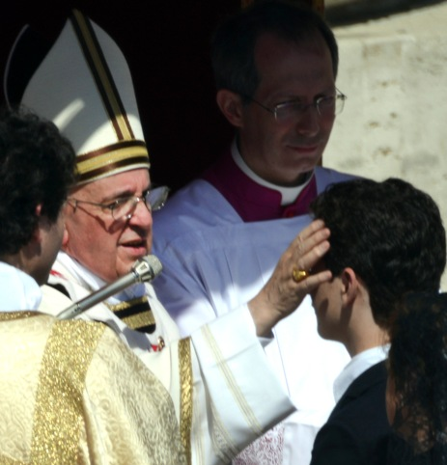
Cresima
Imposizione delle Mani
La Confermazione, come ogni Sacramento, non è opera degli uomini, ma di Dio, il quale si prende cura della nostra vita in modo da plasmarci ad immagine del suo Figlio, per renderci capaci di amare come Lui. Egli lo fa infondendo in noi il suo Spirito Santo, la cui azione pervade tutta la persona e tutta la vita.
…
Quando accogliamo lo Spirito Santo nel nostro cuore e lo lasciamo agire, Cristo stesso si rende presente in noi e prende forma nella nostra vita; attraverso di noi, sarà Lui lo stesso Cristo a pregare, a perdonare, a infondere speranza e consolazione, a servire i fratelli, a farsi vicino ai bisognosi e agli ultimi, a creare comunione, a seminare pace. Pensate quanto è importante questo: per mezzo dello Spirito Santo, Cristo stesso viene a fare tutto questo in mezzo a noi e per noi. Per questo è importante che i bambini e i ragazzi ricevano il Sacramento della Cresima.
Papa Francesco UDIENZA GENERALE 29 GENNAIO 2014
Notes:
Le mani servono per seminare. Le mani sono anche il simbolo della Cresima, con l’imposizione delle mani del Vescovo lo Spirito Santo scende sui nostri ragazzi e infonde su di loro i 7 doni. Cogliamo questo simbolo, quelle delle MANI, per fare una riflessione sull’educazione dei nostri figli, e su quali mani seminano nel terreno dei nostri figli.

Slide 2
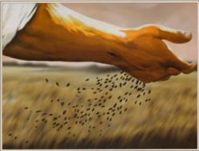
Il Seminatore
Dal Vangelo di Luca 8,4-15
⁴ Poiché una gran folla si radunava e accorreva a lui gente da ogni città, disse con una parabola:
⁵ «Il seminatore uscì a seminare la sua semente. Mentre seminava, parte cadde lungo la strada e fu calpestata, e gli uccelli del cielo la divorarono.
⁶ Un'altra parte cadde sulla pietra e appena germogliata inaridì per mancanza di umidità.
⁷ Un'altra cadde in mezzo alle spine e le spine, cresciute insieme con essa, la soffocarono.
⁸ Un'altra cadde sulla terra buona, germogliò e fruttò cento volte tanto». Detto questo, esclamò: «Chi ha orecchi per intendere, intenda!».
⁹ I suoi discepoli lo interrogarono sul significato della parabola.
¹⁰ Ed egli disse: «A voi è dato conoscere i misteri del regno di Dio, ma agli altri solo in parabole, perchè
vedendo non vedano e udendo non intendano.
¹¹ Il significato della parabola è questo: Il seme è la parola di Dio.
¹² I semi caduti lungo la strada sono coloro che l'hanno ascoltata, ma poi viene il diavolo e porta via la parola dai loro cuori, perché non credano e così siano salvati.
¹³ Quelli sulla pietra sono coloro che, quando ascoltano, accolgono con gioia la parola, ma non hanno radice; credono per un certo tempo, ma nell'ora della tentazione vengono meno.
¹⁴ Il seme caduto in mezzo alle spine sono coloro che, dopo aver ascoltato, strada facendo si lasciano sopraffare dalle preoccupazioni, dalla ricchezza e dai piaceri della vita e non giungono a maturazione.
¹⁵ Il seme caduto sulla terra buona sono coloro che, dopo aver ascoltato la parola con cuore buono e perfetto, la custodiscono e producono frutto con la loro perseveranza.

Slide 3
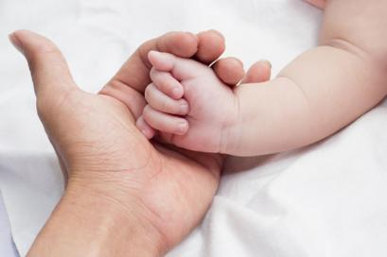
Di quali mani ha bisogno un ragazzo per crescere?
Quali mani seminano nel terreno dei vostri ragazzi?

Slide 4
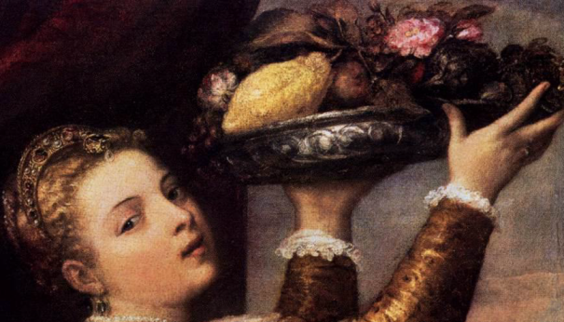
Tiziano,
Ritratto di donna con vassoio di frutta
Mani che nutrono
«Chiunque vi darà da bere un bicchiere d’acqua nel mio nome – dice Gesù, piccolo gesto – non perderà la sua ricompensa» (Mc 9,41). Sono gesti minimi, che uno impara a casa; gesti di famiglia che si perdono nell’anonimato della quotidianità, ma che rendono ogni giorno diverso dall’altro. Sono gesti di madre, di nonna, di padre, di nonno, di figlio, di fratello. Sono gesti di tenerezza, di affetto, di compassione. Gesti come il piatto caldo di chi aspetta a cenare, come la prima colazione presto di chi sa accompagnare nell’alzarsi all’alba. Sono gesti familiari. E’ la benedizione prima di dormire e l’abbraccio al ritorno da una lunga giornata di lavoro. L’amore si esprime in piccole cose, nell’attenzione ai dettagli di ogni giorno che fanno sì che la vita abbia sempre sapore di casa
Papa Francesco, VIII INCONTRO MONDIALE DELLE FAMIGLIE, settembre 2015
Notes:
Si inizia con i bisogni fondamentali, come il bere e il mangiare, e abbiamo le mani che nutrono.

Slide 5
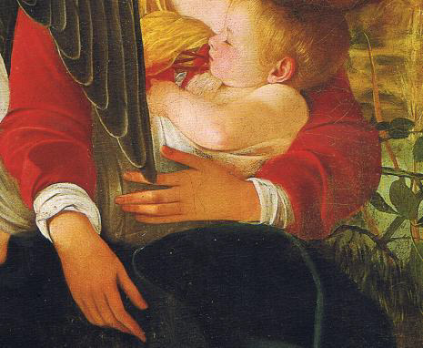
Caravaggio,
Riposo nella fuga in Egitto
Mani affettuose e che proteggono
Rinnoviamo la nostra fede nella parola del Signore che invita le nostre famiglie a questa apertura; che invita tutti a partecipare alla profezia dell’alleanza tra un uomo e una donna, che genera vita e rivela Dio. Che ci aiuti a partecipare alla profezia della pace, della tenerezza e dell’affetto familiare. Che ci aiuti a partecipare al gesto profetico di prenderci cura con tenerezza, con pazienza e con amore dei nostri bambini e dei nostri nonni.
Papa Francesco, VIII INCONTRO MONDIALE DELLE FAMIGLIE, settembre 2015
Notes:
Servono anche mani che proteggono e che trasmettono affetto, come quelle di Maria, tra le cui mani riposa Gesù, durante la loro fuga in Egitto.

Slide 6
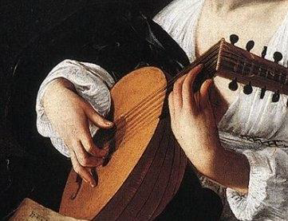
Caravaggio,
Il suonatore di Liuto.
Mani che insegnano
La presenza di un buon allenatore-educatore si rivela provvidenziale soprattutto negli anni dell’adolescenza e della prima giovinezza, quando la personalità è in pieno sviluppo e alla ricerca di modelli di riferimento e di identificazione; quando si avverte vivamente il bisogno di apprezzamento e di stima da parte non solo dei coetanei ma anche degli adulti; quando è più reale il pericolo di smarrirsi dietro cattivi esempi e nella ricerca di false felicità. In questa delicata fase della vita, è grande la responsabilità di un allenatore, che spesso ha il privilegio di passare molte ore alla settimana con i giovani e di avere grande influenza su di loro con il suo comportamento e la sua personalità. L’influenza di un educatore, soprattutto per i giovani, dipende più da ciò che egli è come persona e da come vive che da quello che dice.
Papa Francesco, “Allenatori: Educatori di persone”
Notes:
Poi ci sono le mani di tutti gli insegnanti, gli educatori e gli allenatori sportivi che passano tanto tempo con i nostri figli. Quanto è importante l’esempio degli educatori! Ma quali educatori scegliamo per i nostri ragazzi? Gli insegnanti non possiamo sceglierli, ma gli educatori e gli allenatori forse sì.

Slide 7
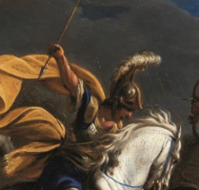
Vincent Adriaenssen
Battaglia tra cavalieri turchi e cristiani
Mani forti, decise e coraggiose
I ragazzi oggi hanno bisogno di una mano forte, che non abbia paura di porsi con coraggio di fronte agli inganni del nostro tempo, decisa a distruggere ciò che minaccia la vita di un ragazzo. Una mano che agisce attraverso parole chiare e autorevoli, capaci di condannare le esperienze che privano l’uomo della sua dignità; una mano che agisce anche attraverso le scelte concrete che ogni genitore è chiamato a fare per combattere una superficialità devastante.
Un buon padre sa attendere e sa perdonare, dal profondo del cuore. Certo, sa anche correggere con fermezza: non è un padre debole, arrendevole, sentimentale. Il padre che sa correggere senza avvilire è lo stesso che sa proteggere senza risparmiarsi.
Papa Francesco, Udienza Generale 4 febbraio 2015
Notes:
Le mani dei papà sono tipicamente quelle più forti e decise, di una educazione autorevole, ma non autoritaria.

Slide 8
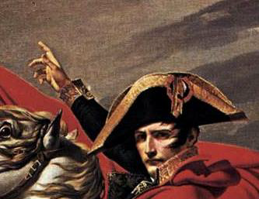
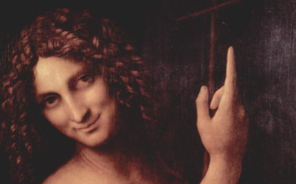
Jacques-Louis David
Il cavallo rampante di Napoleone
Mani che indicano la strada
Leonardo da Vinci
San Giovanni Battista
Notes:
I nostri figli però incontreranno anche mani che indicano la strada da percorrere, ma quale strada? Quella della conquista, del potere, del successo, degli abiti firmati, del possesso (Mano di Napoleone che punta in alto)? Oppure la strada della Croce, che porta direttamente a Gesù (dell’amore, dell’amicizia, dell’umiltà – San Giovanni Battista indica la croce con il dito)

Slide 9
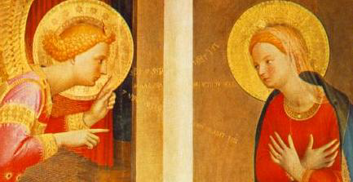
Beato Angelico
L’Annunciazione a Maria
Mani che annunciano
La fede cresce quando è vissuta e plasmata dall’amore. Perciò le nostre famiglie, le nostre case sono autentiche Chiese domestiche: sono il luogo adatto in cui la fede diventa vita e la vita cresce nella fede.
Papa Francesco, VIII INCONTRO MONDIALE DELLE FAMIGLIE, settembre 2015
Mani che si mettono a disposizione
Che i nostri figli trovino in noi dei punti di riferimento per la comunione, non per la divisione. Che i nostri figli trovino in noi persone capaci di associarsi ad altri per far fiorire tutto il bene che il Padre ha seminato.
Papa Francesco, VIII INCONTRO MONDIALE DELLE FAMIGLIE, settembre 2015
Notes:
Andiamo più nel profondo, oltre ai bisogni di tutti i giorni. Le mani dell’angelo annunciano a Maria che è stata scelta, e le mani di Maria si mettono a disposizione, così come le nostre mani possono essere a disposizione del fratello, della comunità.

Slide 10
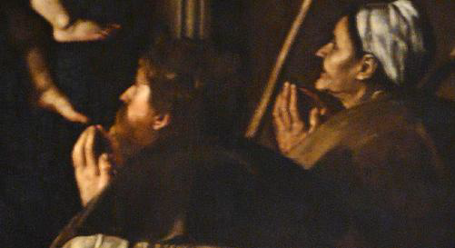
Caravaggio
Madonna dei pellegrini
Mani che pregano
Non dimenticatevi, tutti i giorni leggere un passo del Vangelo. La preghiera sgorga dalla confidenza con la Parola di Dio. C’è questa confidenza nella nostra famiglia? Abbiamo in casa il Vangelo? Lo apriamo qualche volta per leggerlo assieme? Lo meditiamo recitando il Rosario? Il Vangelo letto e meditato in famiglia è come un pane buono che nutre il cuore di tutti. E alla mattina e alla sera, e quando ci mettiamo a tavola, impariamo a dire assieme una preghiera, con molta semplicità: è Gesù che viene tra noi, come andava nella famiglia di Marta, Maria e Lazzaro.
Papa Francesco, UDIENZA GENERALE 26 agosto 2015
Notes:
Non dimentichiamoci della preghiera e della Messa. La fede cresce in famiglia, piccola Chiesa Domestica, non è sufficiente un’ora di catechismo alla settimana!

Slide 11
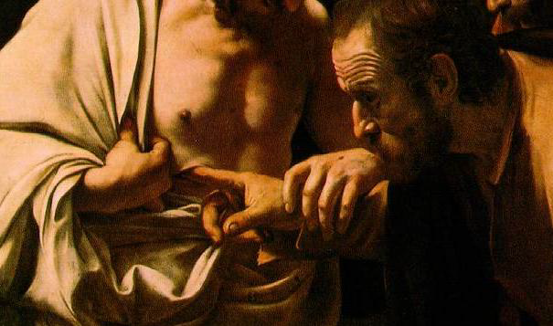
Caravaggio
Incredulità di san Tommaso
Mani di Gesù:
ci guidano nella nostra incredulità
Un buon educatore punta all’essenziale. Non si perde nei dettagli, ma vuole trasmettere ciò che veramente conta perché il figlio o l’allievo trovi il senso e la gioia di vivere. E’ la verità. E l’essenziale, secondo il Vangelo, è la misericordia. Dio ha inviato suo Figlio, Dio si è fatto uomo per salvarci, cioè per darci la sua misericordia. Lo dice chiaramente Gesù, riassumendo il suo insegnamento per i discepoli: «Siate misericordiosi, come il Padre vostro è misericordioso» (Lc 6,36).
Papa Francesco, Udienza Generale 10 settembre 2014
Notes:
E poi ci sono le mani di Gesù, che ci guidano attraverso delle esperienze, diretti all’essenziale. Gesù prende la mano di Tommaso (e questo gli sarebbe potuto bastare per capire che era risorto!) e la guida fino alla piaga nel suo costato (egli è proprio colui che era sulla croce, non un surrogato o un fantasma!). Gesù ci guida all’essenziale.

Slide 12
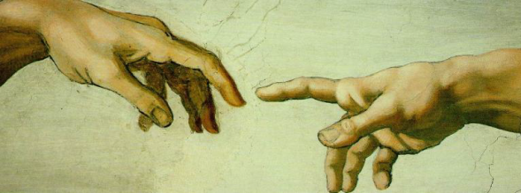
Michelangelo
Cappella Sistina
Mani di Dio che ci hanno creato ma lasciati liberi
E’ la mano di Dio che continua ad operare attraverso le mani dei sacerdoti e dei vescovi, ma anche attraverso la mano del padrino o della madrina, di un padre e di una madre che accompagnano i figli nelle scelte di ogni giorno.
Notes:
Ed per ultime, ma le più importanti, le mani di Dio che ci hanno creato, che ci creano continuamente ma che ci lasciano liberi di scegliere. Occorre però che mettiamo in condizione i nostri figli di incontrare Gesù, di incontrare Dio! E di lasciare che essi agiscano su di loro. Occorre continuare a seminare nel terreno dei nostri ragazzi, in questo momento particolare ed impegnativo della loro crescita. Un tempo si diceva ai ragazzi che nella Cresima essi prendevano pieno possesso delle decisioni che i loro genitori avevano espresso nel Battesimo, che diventavano cristiani responsabili. Anche se ciò continua ad essere vero, è sempre più vero che, soprattutto oggigiorno, questo momento di crescita di fede deve essere seguito dalla famiglia, per prevenire gli abbandoni del dopo-cresima, per continuare ad educare e seminare nel terreno dei nostri figli.

